Slide 1

“Clasificación de documentos web utilizando marcadores sociales”
Tesis de grado. Ingeniería de Sistemas
Nicolás Andrés Tourné
Directora: Daniela Godoy
Facultad de Ciencias Exactas
Universidad Nacional del Centro de la Provincia de Buenos Aires (UNICEN)
Tandil, Argentina
XXXX, 2010

Slide 2
Agenda
Introducción
Marcadores sociales
Recursos utilizados
Desarrollo de la investigación
Conclusiones

Slide 3

Introducción
Introducción Marcadores sociales Recursos utilizados Desarrollo investigación Conclusiones
Un poco de historia Marco teórico Contexto Propuesta

Slide 4

Un poco de historia
Introducción Marcadores sociales Recursos utilizados Desarrollo investigación Conclusiones
Un poco de historia Marco teórico Contexto Propuesta
Nacimiento de un nuevo medio de comunicación: INTERNET
Crecimiento exponencial de páginas web.
¿Qué tan accesible es esta información?
Notes:
Vendría a ser el Prólogo del informe.

Slide 5
Marco teórico (1)
Introducción Marcadores sociales Recursos utilizados Desarrollo investigación Conclusiones
Un poco de historia Marco teórico Contexto Propuesta
Surgimiento de data mining en los 90’s.
Remonta sus raíces a lo largo de una familia con tres líneas:
- Estadísticas clásicas.
- Artificial intelligence (AI).
- Machine learning (ML).
Data mining es la adaptación de las técnicas de Machine learning a las aplicaciones comerciales.
COMENTARIO

Slide 6
Marco teórico (2)
Introducción Marcadores sociales Recursos utilizados Desarrollo investigación Conclusiones
Un poco de historia Marco teórico Contexto Propuesta
A partir del rotundo crecimiento de la web, se comienza a hablar de web mining.
La técnica de data mining más utilizada en web mining es la “regla de clasificación”.
Construcción de un clasificador.
PARADIGMA DE
APRENDIZAJE
SISTEMA DE
APRENDIZAJE
CLASIFICADOR O
CATEGORIZADOR
EJEMPLOS

Slide 7
Marco teórico (3)
Introducción Marcadores sociales Recursos utilizados Desarrollo investigación Conclusiones
Un poco de historia Marco teórico Contexto Propuesta
Un paradigma de aprendizaje inductivo aprende conceptos a través de instancias o ejemplos.
Categoría #1
Categoría #2
EJEMPLO
(doc)
CLASIFICADOR O
CATEGORIZADOR
Categoría #3
…
Categoría N
Notes:
CANDIDATA A BORRAR

Slide 8

Contexto (1)
Introducción Marcadores sociales Recursos utilizados Desarrollo investigación Conclusiones
Un poco de historia Marco teórico Contexto Propuesta
Se llama web directory a un directorio organizado de enlaces a otros sitios, estructurado con distintos niveles de categorías.
Demoras en aprobar un enlace sugerido.
Se comienza a pensar en la “categorización automática”.
El reto principal: reemplazar la categorización manual asignando la categoría correcta a cada sitio web.
Utilización de algoritmos de clasificación empleados en otros dominios.

Slide 9
Contexto (2)
Introducción Marcadores sociales Recursos utilizados Desarrollo investigación Conclusiones
Un poco de historia Marco teórico Contexto Propuesta
El término Web 2.0. Colaboración e intercambio ágil de información entre los usuarios.
Surgimiento de nuevas fuentes de información, entre ellas, los marcadores sociales.
La categorización se ve beneficiada. A mayor información, mejores predicciones.
LOGO DELICIOUS Y OTROS

Slide 10

Propuesta
Introducción Marcadores sociales Recursos utilizados Desarrollo investigación Conclusiones
Un poco de historia Marco teórico Contexto Propuesta
Evaluar si los marcadores sociales son útiles para ser empleados en la clasificación automática de documentos web.

Slide 11

Marcadores
Introducción Marcadores sociales Recursos utilizados Desarrollo investigación Conclusiones
Tagging colaborativo ¿Qué son los marcadores sociales? Trabajos de investigación
sociales

Slide 12
Tagging colaborativo
Introducción Marcadores sociales Recursos utilizados Desarrollo investigación Conclusiones
Tagging colaborativo ¿Qué son los marcadores sociales? Trabajos de investigación
Conocidos también como folcsonomías o social tagging.
Son sistemas de clasificación colaborativa por medio de etiquetas simples sin jerarquías ni relaciones.
Surgen cuando varios usuarios participan en la descripción de un mismo material informativo.
Comúnmente se produce en entornos de software social. Ej. Flickr, Delicious.

Slide 13
Folcsonomía (1)
Introducción Marcadores sociales Recursos utilizados Desarrollo investigación Conclusiones
Tagging colaborativo ¿Qué son los marcadores sociales? Trabajos de investigación
Significa “clasificación gestionada por el pueblo (o democracia)”.
Se compone de anotaciones, cada una relacionada con tres entidades (usuarios, tags y recursos) vinculados entre sí de varias maneras.
Usuario 1
Usuario 2
Tag 1
Tag 2
Tag 3
Recurso 1
Recurso 2
Recurso 3
Recurso 4
. . .
Recurso N

Slide 14
Folcsonomía (2)
Introducción Marcadores sociales Recursos utilizados Desarrollo investigación Conclusiones
Tagging colaborativo ¿Qué son los marcadores sociales? Trabajos de investigación
Es criticada debido a que su falta de control terminológico tiende a causar resultados inconsistentes y poco confiables.
Etiquetas escogidas libremente + sinónimos + homonimia + polisemia = disminuye eficiencia de la búsqueda del contenido indexado.
Tanto sus ventajas como deficiencias pueden encontrarse en los “marcadores sociales”.

Slide 15
¿Qué son los marcadores sociales?
Introducción Marcadores sociales Recursos utilizados Desarrollo investigación Conclusiones
Tagging colaborativo ¿Qué son los marcadores sociales? Trabajos de investigación
Son una forma sencilla de almacenar, clasificar y compartir enlaces en internet.
Los usuarios guardan una lista de recursos que consideran útiles. Esta lista puede ser compartida públicamente con la comunidad.
Los recursos son categorizados mediante etiquetas o tags.
Existe un gran número de servicios, entre ellos, el más popular es Delicious.

Slide 16
Ventajas y desventajas
Introducción Marcadores sociales Recursos utilizados Desarrollo investigación Conclusiones
Tagging colaborativo ¿Qué son los marcadores sociales? Trabajos de investigación
+ La clasificación de recursos es realizada por seres humanos, en lugar de máquinas.
+ Los recursos realmente útiles son marcados por un mayor número de usuarios. Nueva forma de medir la popularidad (contraejemplo: PageRank).
– No existe un método pre-establecido de tags o categorías.
– Problemas: Múltiples significados de los tags, tags personalizados, imposibilidad de crear jerarquías.
+
+
–
–

Slide 17
Recursos
Introducción Marcadores sociales Recursos utilizados Desarrollo investigación Conclusiones
utilizados

Slide 18
Colección de datos CABS120k08 (1)
Introducción Marcadores sociales Recursos utilizados Desarrollo investigación Conclusiones
Colección CABS120k08 Weka Parser: CABS120k08 » ARFF
Confeccionada por Michael G. Noll en 2008.
Consiste en casi 120 mil URLs con metadatos adicionales, basados en la intersección de:
- AOL500k (log de consultas de AOL).
- Categorías del ODP (Open Directory Project).
- Marcadores sociales de Delicious.
- Anchor text de los enlaces.
Se presenta en formato XML.

Slide 19
Colección de datos CABS120k08 (2)
Introducción Marcadores sociales Recursos utilizados Desarrollo investigación Conclusiones
Colección CABS120k08 Weka Parser: CABS120k08 » ARFF
AOL500k: Muestro al azar de queries en el buscador de AOL.
- Una de las coleccionas públicas más grandes disponible (20 millones de búsquedas web obtenidas a partir de 650.000 usuarios durante 3 meses, en el 2006).

Slide 20
Colección de datos CABS120k08 (3)
Introducción Marcadores sociales Recursos utilizados Desarrollo investigación Conclusiones
Colección CABS120k08 Weka Parser: CABS120k08 » ARFF
ODP: También conocido como DMoz (Directory Mozilla).
- Proyecto colaborativo donde editores voluntarios categorizan páginas web.
- Cualquier usuario puede sugerir un sitio.
- Cuenta con aprox. 4,8 millones de documentos organizados en 590.000 categorías.

Slide 21
Colección de datos CABS120k08 (4)
Introducción Marcadores sociales Recursos utilizados Desarrollo investigación Conclusiones
Colección CABS120k08 Weka Parser: CABS120k08 » ARFF
Delicious: Anteriormente llamado del.ico.us.
- Servicio de gestión de marcadores sociales en la web.
- Los usuarios pueden almacenar y compartir sus páginas favoritas, categorizándolas con distintos tags.
- Ofrece una API para acceder a su servicio.

Slide 22
Estadísticas
Introducción Marcadores sociales Recursos utilizados Desarrollo investigación Conclusiones
Colección CABS120k08 Weka Parser: CABS120k08 » ARFF
Alta probabilidad que un documento haya sido agregado en Delicious
Algunos números de CABS120k08:
Total de documentos = 117.434
Con anchor text = 95.230 (81,1%)
Con marcador = 59.126 (50,3%)
Con tag = 56.457 (48,1%)
Probabilidades estimadas:
P(marcador ∩ anchor text) = 46,7%
P(tag ∩ anchor text) = 44,7%
P(marcador | anchor text) = 57,5%
P(tag | anchor text) = 55,2%
P(anchor text | marcador) = 92,7%
P(anchor text | tag) = 93,0%
Con marcador = 59.126 (50,3%)
Existen 7,3% de páginas interesantes no descubiertas aún por los autores web
P(anchor text | marcador) = 92,7%
Notes:
¿Algunas comentarios más?

Slide 23
Archivo CABS120k08.xml (1)
Introducción Marcadores sociales Recursos utilizados Desarrollo investigación Conclusiones
Colección CABS120k08 Weka Parser: CABS120k08 » ARFF
Estructura de documentos:
<documents>
<document url=http://www.edletter.org/
users="10" categories="1" searches="29"
inlinks="36" top_tags="5" tags="9"
pagerank="6">
[información de cada documento]
</document>
...
</documents>

Slide 24
Archivo CABS120k08.xml (2)
Introducción Marcadores sociales Recursos utilizados Desarrollo investigación Conclusiones
Colección CABS120k08 Weka Parser: CABS120k08 » ARFF
Información de cada documento (1)
<category
name="top/reference/education/journals" />
<search query="united states preschool teachers
and statistics" aol500k_id="807613"
date="2006-03-23" time="18:31:58" rank="12" />
<search query="nclb and kindergarten"
aol500k_id="7516545" date="2006-03-12"
time="16:58:12" rank="16" />
<search query="harvard education letters"
aol500k_id="2229594" date="2006-03-21"
time="01:43:37" rank="4" />
...
Notes:
¿Explicar cada información por separado?

Slide 25
Archivo CABS120k08.xml (3)
Introducción Marcadores sociales Recursos utilizados Desarrollo investigación Conclusiones
Colección CABS120k08 Weka Parser: CABS120k08 » ARFF
Información de cada documento (2)
...
<inlink anchor_text="Harvard Education Letter" />
<inlink anchor_text="Home" />
<inlink anchor_text="www.edletter.org/" />
...
<top_tag name="education" count="5" />
<top_tag name="newsletter" count="2" />
<top_tag name="research" count="3" />
...
<bookmark user="mohandas" tags="edumags" date="2005-07" />
<bookmark user="selahl" tags="pedagogy, teaching" date="2005-12" />
Notes:
¿Explicar cada información por separado?

Slide 26
Weka
Introducción Marcadores sociales Recursos utilizados Desarrollo investigación Conclusiones
Colección CABS120k08 Weka Parser: CABS120k08 » ARFF
Siglas de Waikato Environment for Knowledge Analysis.
Software para aprendizaje automático y data mining escrito en Java. Licencia GNU-GPL.
Contiene una colección de herramientas de visualización y algoritmos para análisis de datos y modelado predictivo, junto a una UI para acceder a sus funcionalidades.

Slide 27
Puntos fuertes y débiles de Weka
Introducción Marcadores sociales Recursos utilizados Desarrollo investigación Conclusiones
Colección CABS120k08 Weka Parser: CABS120k08 » ARFF
+ Portable porque está escrito en Java y puede correr en casi cualquier plataforma.
+ Extensa colección de técnicas para pre-procesamiento de datos y modelado.
+ Soporta varias tareas de data mining (clustering, clasificación, regresión, visualización y selección).
+ Fácil de utilizar debido a su comprensible UI.
– Sus herramientas no cubren un área importante como es el modelado de secuencias.

Slide 28
Archivo ARFF (1)
Introducción Marcadores sociales Recursos utilizados Desarrollo investigación Conclusiones
Colección CABS120k08 Weka Parser: CABS120k08 » ARFF
Todas las técnicas de Weka funcionan a partir una colección de datos disponibles en un archivo plano (.arff), donde cada registro de datos está descrito por un número fijo de atributos.
También proporciona acceso a bases de datos vía SQL gracias a la colección JDBC.
No puede realizar data mining multi-relacional.
JDBC: Java Database Connectivity

Slide 29
Archivo ARFF (2)
Introducción Marcadores sociales Recursos utilizados Desarrollo investigación Conclusiones
Colección CABS120k08 Weka Parser: CABS120k08 » ARFF
Estructura de un archivo con formato ARFF:
@relation weather
@relation <relation-name>
Todo archivo ARFF debe comenzar con esta línea.
@relation weather
@attribute outlook {sunny, overcast, rainy}
@attribute temperature real
@attribute humidity real
@attribute windy {TRUE, FALSE}
@attribute play {yes, no}
@data
sunny,85,85,FALSE,no
sunny,80,90,TRUE,no
overcast,83,86,FALSE,yes
rainy,70,96,FALSE,yes
rainy,68,80,FALSE,yes
...
@attribute outlook {sunny, overcast, rainy}
@attribute temperature real
@attribute humidity real
@attribute windy {TRUE, FALSE}
@attribute play {yes, no}
@data
[registros]
Datos separados por comas.
@data
sunny,85,85,FALSE,no
sunny,80,90,TRUE,no
overcast,83,86,FALSE,yes
rainy,70,96,FALSE,yes
rainy,68,80,FALSE,yes
...
@attribute <attribute-name> <datatype>
Una línea por cada atributo, indicando su nombre y tipo de dato.

Slide 30
Algoritmos de clasificación (1)
Introducción Marcadores sociales Recursos utilizados Desarrollo investigación Conclusiones
Colección CABS120k08 Weka Parser: CABS120k08 » ARFF
Weka cuenta con un gran número de algoritmos de clasificación y regresión listos para utilizar.
- Bayes: Basados en el paradigma de aprendizaje
de Bayes.
- Funciones (functions): Métodos “matemáticos”
(redes reuronales, regresiones, SVM…).
- Lazy: Paradigma de aprendizaje perezoso.
- Metas: Combinan distintos algoritmos de
aprendizaje.
- Trees: Aprenden mediante árboles de decisión.
- Rules: Aprenden modelos que se pueden
expresar mediante reglas.

Slide 31
Algoritmos de clasificación (2)
Introducción Marcadores sociales Recursos utilizados Desarrollo investigación Conclusiones
Colección CABS120k08 Weka Parser: CABS120k08 » ARFF
En la investigación se utilizaron los algoritmos:
- Naive Bayes (Bayes): Clasificador probabilístico
basado en el teorema de Bayes y algunas
hipótesis de simplificaciones adicionales.
- SMO (Funciones): Algoritmo utilizado por Weka
para implementar las SVM.
Más adelante, se van a realizar pruebas con ambos clasificadores sobre distintos datasets para investigar su eficacia.
SVM: Support Vector Machine

Slide 32
Parser: CABS120k08 » ARFF
Introducción Marcadores sociales Recursos utilizados Desarrollo investigación Conclusiones
Colección CABS120k08 Weka Parser: CABS120k08 » ARFF
Se ha construido un parser en Java para convertir la colección de datos CABS120k08 a formato ARFF.
Parser
Write ARFF Header
Write ARFF Data
CABS120k08.xml
dataset.arff

Slide 33
Filtros aplicados a cada documento
Introducción Marcadores sociales Recursos utilizados Desarrollo investigación Conclusiones
Colección CABS120k08 Weka Parser: CABS120k08 » ARFF
Limpiar “impurezas” en los documentos.
Reemplazar código HTML
Documento
Eliminar
acentos
Eliminar caracteres espec.
Aplicar
stemming
Eliminar
stop-words
Documento
filtrado

Slide 34

Desarrollo de la
Introducción Marcadores sociales Recursos utilizados Desarrollo investigación Conclusiones
investigación
Notes:
Generación datasets
(4.2. Generación de los datasets)
(4.3. Pre-procesamiento en Weka)
Clasificación
(4.4. Clasificación de cada dataset)
(4.5. Análisis de resultados)
Optimizaciones
(4.6. Optimizaciones)

Slide 35
Resumen
Introducción Marcadores sociales Recursos utilizados Desarrollo investigación Conclusiones
Resumen Generación datasets Clasificación Optimizaciones
Procedimiento utilizado:
Generación
de datasets
Pre-procesam.
de c/ dataset
CABS120k08.xml
datasets
datasets
pre-procesados
Análisis de resultados
Clasificación
Optimizaciones

Slide 36
Generación de datasets
Introducción Marcadores sociales Recursos utilizados Desarrollo investigación Conclusiones
Resumen Generación datasets Clasificación Optimizaciones
Cada dataset está compuesta por los mismos 19.583 documentos, pero representado por distintas fuentes.
queries
anchor text
tags
queries +
anchor text
queries +
tags
anchor text +
tags
queries +
anchor text +
tags

Slide 37
Pre-procesamiento en Weka (1)
Introducción Marcadores sociales Recursos utilizados Desarrollo investigación Conclusiones
Resumen Generación datasets Clasificación Optimizaciones
Es necesario modificar cada uno de los datasets antes de correr los algoritmos de clasificación.
@relation docs
@attribute tag string
@attribute anchortext string
@attribute class string
@data
"site nacion phd fundacion visit investigacion org foundat research nation para cancer sobr org","chariti cancer",621000
"abc post dream nightmar sport cincinnati team resum ohio page local trip channel","ohio cincinnati",400000
"site rennlist squidootrad main","car forum porsch",1051780
"austin landscap rainbird lawn irrig distribut mark bull vike","landscap sprinkler irrig import hous blog",805301
"site bulldog fish relat qualiti fishi onli list fishyfish","fish",1051780
...
Dataset ARFF original

Slide 38
Pre-procesamiento en Weka (2)
Introducción Marcadores sociales Recursos utilizados Desarrollo investigación Conclusiones
Resumen Generación datasets Clasificación Optimizaciones
Luego de aplicar una serie de filtros, se consigue el dataset ARFF listo para clasificar.
@relation docs-filtrado
@attribute aafp_binarized {0,1}
@attribute aarp_binarized {0,1}
@attribute aba_binarized {0,1}
@attribute abbrevi_binarized {0,1}
…
@attribute class {621000,400000,1051780,805301 703200,800520 …}
@data
{159 1,181 1,409 1,670 1,675 1,721 1,722 1,738 1, …, 3561 1}
{320 1,592 1,731 1,780 1,868 1,962 1,1007 1,1088 1, …, 5103 400000}
{161 1,408 1,609 1,929 1,963 1,2085 1,5103 1051780}
{510 1,518 1,585 1,2651 1,5103 703200}
{132 1,423 1,923 1,1853 1,4335 1,5103 800520}
…
Dataset ARFF generado

Slide 39
Pre-procesamiento en Weka (3)
Introducción Marcadores sociales Recursos utilizados Desarrollo investigación Conclusiones
Resumen Generación datasets Clasificación Optimizaciones
La transformación se logra gracias a los “algoritmos de filtrado” de Weka.
StringToNominal
StringToWordVector
Copy + Remove
NumericToBinary

Slide 40
Clasificación en Weka (1)
Introducción Marcadores sociales Recursos utilizados Desarrollo investigación Conclusiones
Resumen Generación datasets Clasificación Optimizaciones
Weka cuenta con 4 modos de entrenamiento:
Use training set
Supplied test set
Cross-validation
Percentage splits
10 folds
66%

Slide 41
Clasificación en Weka (2)
Introducción Marcadores sociales Recursos utilizados Desarrollo investigación Conclusiones
Resumen Generación datasets Clasificación Optimizaciones
Resultados de la clasificación:
=== Run information ===
Scheme: weka.classifiers.bayes.NaiveBayes
Relation: docs-filtrado
Instances: 19583
Attributes: 5104 [list of attributes omitted]
Test mode: 10-fold cross-validation
=== Stratified cross-validation ===
=== Summary ===
Correctly Classified Instances 11824 60.3789 %
Incorrectly Classified Instances 7759 39.6211 %
Kappa statistic 0.5434
Mean absolute error 0.0751
Root mean squared error 0.2409
Relative absolute error 47.0038 %
Root relative squared error 85.1918 %
Total Number of Instances 19583

Slide 42
Análisis de resultados
Introducción Marcadores sociales Recursos utilizados Desarrollo investigación Conclusiones
Resumen Generación datasets Clasificación Optimizaciones
Primero, se decide cuál es el clasificador que mejores resultados entrega:
- NaiveBayes
- SMO (PolyKernel)
- SMO (RBFKernel)
Se utiliza la configuración por defecto para cada clasificador: Percentage split (66%) y Cross-validation (10 folds).

Slide 43
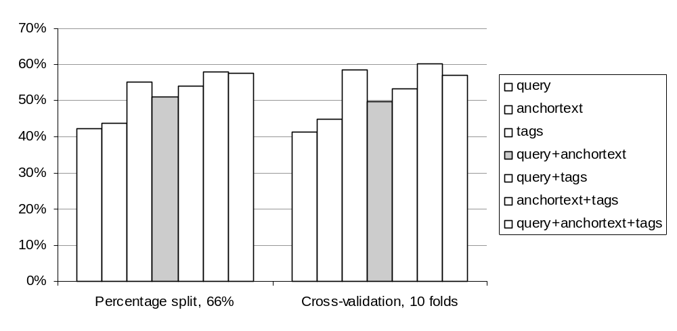
Resultados: NaiveBayes
Introducción Marcadores sociales Recursos utilizados Desarrollo investigación Conclusiones
Resumen Generación datasets Clasificación Optimizaciones
60,38%
57,92%

Slide 44
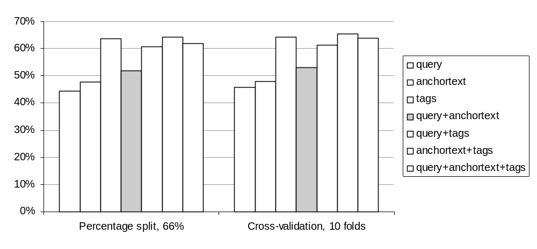
Resultados: SMO (PolyKernel)
Introducción Marcadores sociales Recursos utilizados Desarrollo investigación Conclusiones
Resumen Generación datasets Clasificación Optimizaciones
64,34%
65,40%

Slide 45
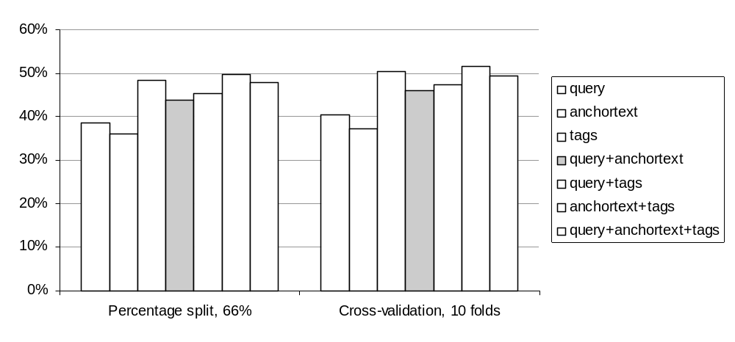
Resultados: SMO (RBFKernel)
Introducción Marcadores sociales Recursos utilizados Desarrollo investigación Conclusiones
Resumen Generación datasets Clasificación Optimizaciones
49,67%
51,48%

Slide 46
Selección del clasificador
Introducción Marcadores sociales Recursos utilizados Desarrollo investigación Conclusiones
Resumen Generación datasets Clasificación Optimizaciones
Por lo tanto, la performance de los clasificadores evaluados es la siguiente:
SMO (PolyKernel)
NaiveBayes
SMO (RBFKernel)
1
2
3

Slide 47
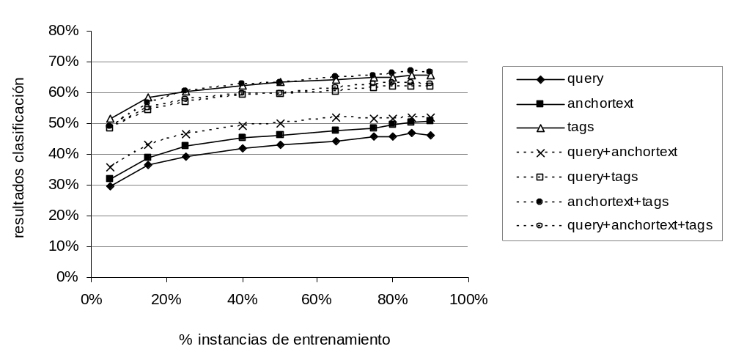
Elección del dataset ideal
Introducción Marcadores sociales Recursos utilizados Desarrollo investigación Conclusiones
Resumen Generación datasets Clasificación Optimizaciones
Pruebas realizadas con distintos % de entrenamiento.
anchortext+tags
85% = 66,96%
Pocas instancias de
entrenamiento, pobres
resultados
Los tags son el recurso
de mayor aporte a la clasif.
Las queries perjudican la
clasificación

Slide 48
Optimizaciones
Introducción Marcadores sociales Recursos utilizados Desarrollo investigación Conclusiones
Resumen Generación datasets Clasificación Optimizaciones
A partir del dataset anchortext+tags, el objetivo es implementar una serie de cambios en el mismo para lograr mejorar los resultados de la clasificación.
Se utiliza el categorizador SMO (PolyKernel) y Percentage split.
Además, se define como baseline los resultados obtenidos previamente con este dataset.

Slide 49
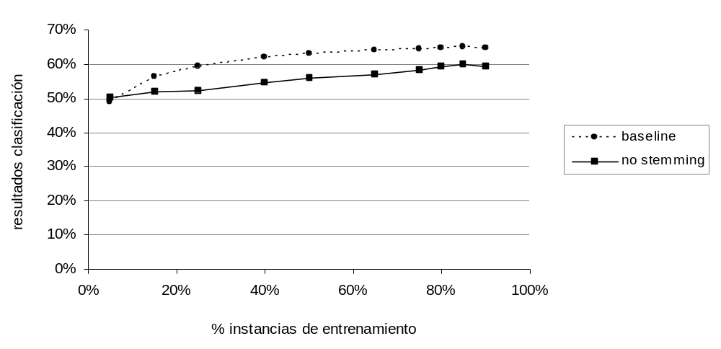
#1 - Sin aplicar stemming (1)
Introducción Marcadores sociales Recursos utilizados Desarrollo investigación Conclusiones
Resumen Generación datasets Clasificación Optimizaciones
No se aplica stemming en la generación del dataset.
Reemplazar código HTML
Documento
Eliminar
acentos
Eliminar caracteres espec.
Aplicar
stemming
Eliminar
stop-words
Documento
filtrado

Slide 50
#1 - Sin aplicar stemming (2)
Introducción Marcadores sociales Recursos utilizados Desarrollo investigación Conclusiones
Resumen Generación datasets Clasificación Optimizaciones
Existen casos como:
baseline = compute (53)
sin stemming = computer (28), compute (16),
computadora (8), computation (1)
Se descarta esta optimización

Slide 51
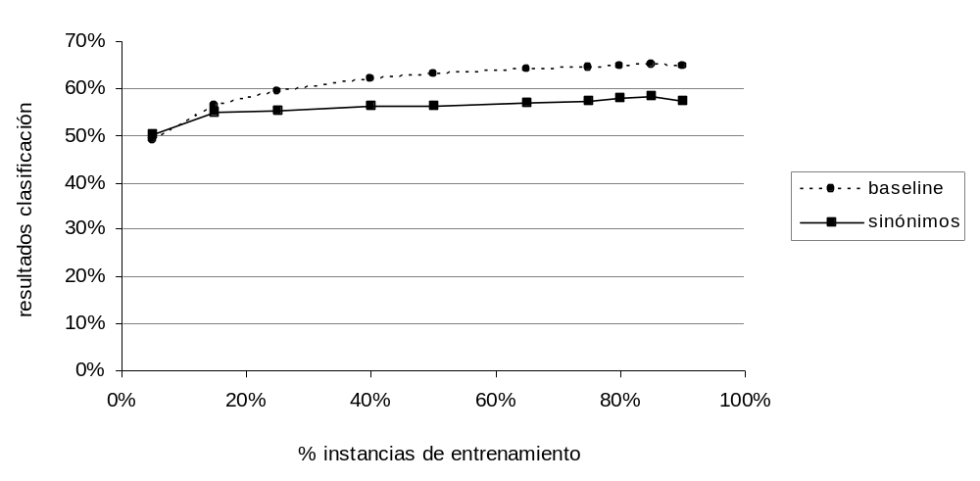
#2 - Sinónimos (WordNet) (1)
Introducción Marcadores sociales Recursos utilizados Desarrollo investigación Conclusiones
Resumen Generación datasets Clasificación Optimizaciones
Encontrar sinónimos a cada término del dataset.
Reemplazar código HTML
Documento
Eliminar
acentos
Eliminar caracteres espec.
Aplicar
stemming
Eliminar
stop-words
Generar sinónimos
Documento
filtrado

Slide 52
#2 - Sinónimos (WordNet) (2)
Introducción Marcadores sociales Recursos utilizados Desarrollo investigación Conclusiones
Resumen Generación datasets Clasificación Optimizaciones
Si bien hubo casos donde los sinónimos fueron ventajosos (ej. “globe” y “earth”), se incorporó demasiada información para muchos otros términos.
computer = “computing machine”, “computing device”, “data processor”, “electronic computer”
Se descarta esta optimización

Slide 53
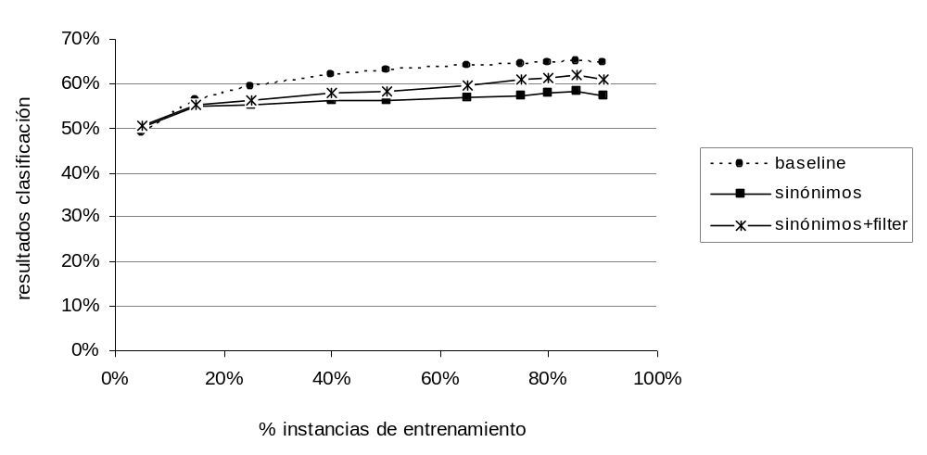
#3 - Sinónimos (WordNet)* (1)
Introducción Marcadores sociales Recursos utilizados Desarrollo investigación Conclusiones
Resumen Generación datasets Clasificación Optimizaciones
Igual al anterior, pero filtrando cada sinónimo.
Reemplazar código HTML
Eliminar
stop-words
Documento
Documento
filtrado
Eliminar
acentos
Aplicar
stemming
Eliminar caracteres espec.
Eliminar
caracteres espec
Aplicar
stemming
Eliminar
acentos
Eliminar
stop-words
Generar sinónimos
Reemplazar código HTML

Slide 54
#3 - Sinónimos (WordNet)* (2)
Introducción Marcadores sociales Recursos utilizados Desarrollo investigación Conclusiones
Resumen Generación datasets Clasificación Optimizaciones
Este nuevo dataset mejora los resultados obtenidos con respecto al anterior (sin filtrado de sinónimos).
Sin embargo, su performance se encuentra por debajo de la del dataset baseline.
Se descarta esta optimización

Slide 55
#4 - Spell-check (1)
Introducción Marcadores sociales Recursos utilizados Desarrollo investigación Conclusiones
Resumen Generación datasets Clasificación Optimizaciones
Corrección de los errores ortográficos encontrados.
Reemplazar código HTML
Documento
Eliminar
acentos
Eliminar caracteres espec.
Aplicar
stemming
Para cada término
Eliminar
stop-words
Aplicar
Spell-check
Documento
filtrado

Slide 56
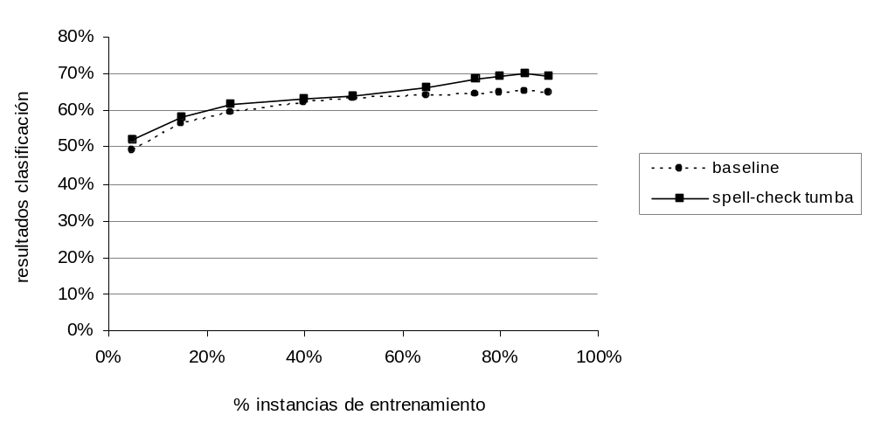

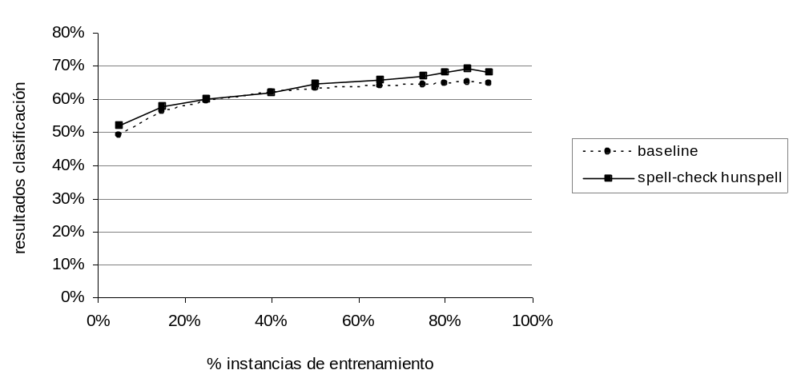
#4 - Spell-check (2)
Introducción Marcadores sociales Recursos utilizados Desarrollo investigación Conclusiones
Resumen Generación datasets Clasificación Optimizaciones
Librerías Java de spell-checking:
- Tumba!
- JaSpell
- Hunspell
Tumba!
JaSpell
Hunspell

Slide 57
#4 - Spell-check (3)
Introducción Marcadores sociales Recursos utilizados Desarrollo investigación Conclusiones
Resumen Generación datasets Clasificación Optimizaciones
Los 3 spell-checkers mejoran los resultados del dataset baseline.
Es JaSpell quien logra una pequeña diferencia.
Se acepta esta optimización

Slide 58
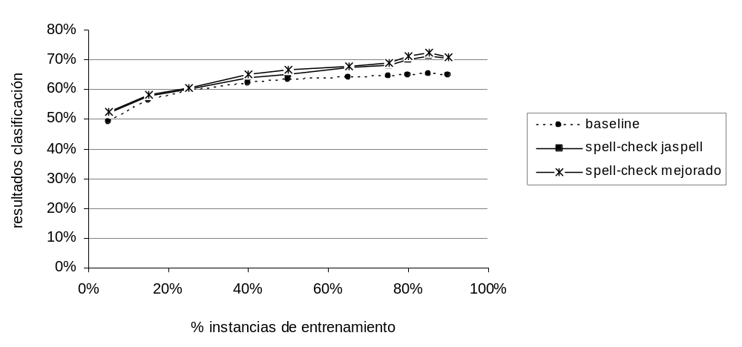
#5 - Spell-check mejorado (1)
Introducción Marcadores sociales Recursos utilizados Desarrollo investigación Conclusiones
Resumen Generación datasets Clasificación Optimizaciones
La idea es mejorar el spell-check anterior. Evitar la pérdida de términos cuando no existen sugerencias.
Google API Translate Java
Reemplazar código HTML
término
traducido
Documento
¿Traducción?
Eliminar
acentos
si
Abreviaciones más comunes en Inglés
Eliminar caracteres espec.
término
original
¿Abreviación?
si
Aplicar
stemming
incorrectos y sin sugerencias
para cada término
Eliminar
stop-words
Aplicar
Spell-check
Documento
filtrado

Slide 59
#5 - Spell-check mejorado (2)
Introducción Marcadores sociales Recursos utilizados Desarrollo investigación Conclusiones
Resumen Generación datasets Clasificación Optimizaciones
Los resultados mejoran al spell-check anterior.
La mejora se debe a los nuevos términos presentes en el dataset que antes eran descartados.
Se acepta esta optimización
(y reemplaza la anterior)

Slide 60

Introducción Marcadores sociales Recursos utilizados Desarrollo investigación Conclusiones
Conclusiones

Slide 61
Investigación (1)
Introducción Marcadores sociales Recursos utilizados Desarrollo investigación Conclusiones
Investigación Extensiones Trabajo futuro
Muchos investigadores coinciden que:
Los tags proveen información adicional que no está presente en los documentos mismos. Identifican el “acerca de”. Ideal para nuevas páginas web.
Suponen que pueden ser útiles para la clasificación automática de páginas web.
Los tags son más diversos que los anchor-tags, por lo tanto son más ruidosos y menos útiles.
Pero capturan información y significados desde distintos puntos de vista.

Slide 62
Investigación (2)
Introducción Marcadores sociales Recursos utilizados Desarrollo investigación Conclusiones
Investigación Extensiones Trabajo futuro
Según esta investigación:
Los tags efectivamente aportan valor a la clasificación automática de documentos web.
La fusión de tags y anchortexts resulta en la combinación ideal para el dataset.
Según una clasificación individual para cada recurso: 1ro tags, 2do anchortext y 3ro queries.
Una posible optimización podría ser aplicar un spell checker para corregir errores ortográficos.

Slide 63
Extensiones
Introducción Marcadores sociales Recursos utilizados Desarrollo investigación Conclusiones
Investigación Extensiones Trabajo futuro
Existen diversas formas de mejorar los resultados:
Filtrado de tags considerados subjetivos, resolver problemas de sinonimia o polisemia.
Utilizar las notas escritas por usuarios en Delicious.
Considerar la “popularidad” de los documentos.
Utilizar otros servicios donde se compartan links, como Facebook o Twitter.
Notes:
Por “popularidad” puede ser tanto PageRank como cantidad de usuarios que agregaron ese documento en Delicious.

Slide 64
Trabajo futuro
Introducción Marcadores sociales Recursos utilizados Desarrollo investigación Conclusiones
Investigación Extensiones Trabajo futuro
Muy relacionado con el campo de las búsquedas web. Por ej. SafeSearch de Google.
Personalización de búsquedas web: tags pueden ser útiles para la desambiguación de palabras claves en una consulta.
Sugerir categorías que expandan o refinan una búsqueda web.
Aplicación de categorización automática en ODP.
En el área de marketing o publicidad.

Slide 65

Introducción Marcadores sociales Recursos utilizados Desarrollo investigación Conclusiones
¿Preguntas?

